Slide 1
государство
ГОУ ТО «ПКШ» Калмыкова Н. В. Учитель истории

Slide 2
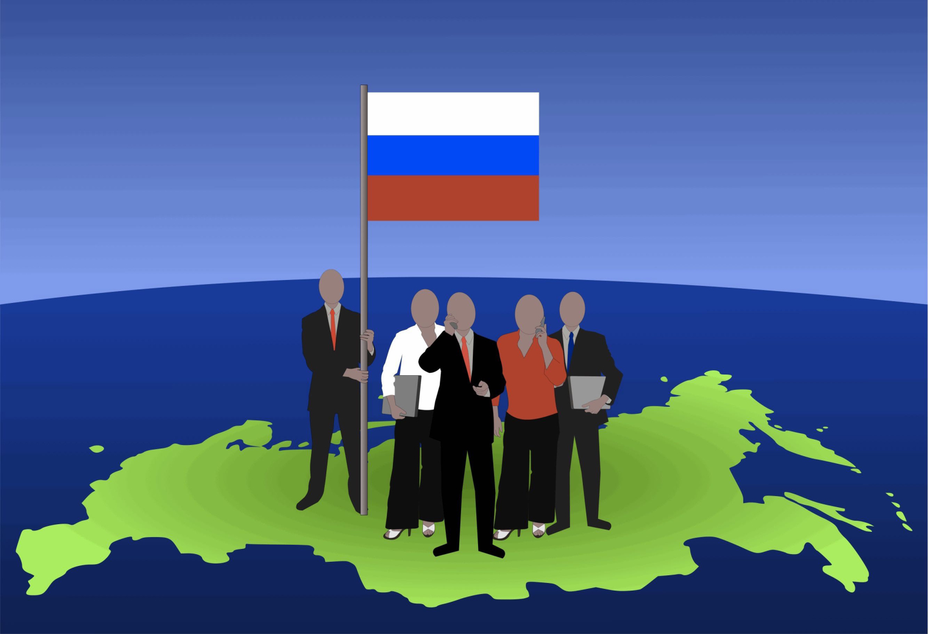
Государство – особая форма организации политической власти (социальный институт), которая располагает специальным аппаратом управления обществом для обеспечения целостности, организованности данного общества и определенного порядка в нем.

Slide 3

Признаки государства
1. Единство территории
Государство распространяет свою власть на население, живущее в пределах определенной территории.

Slide 4
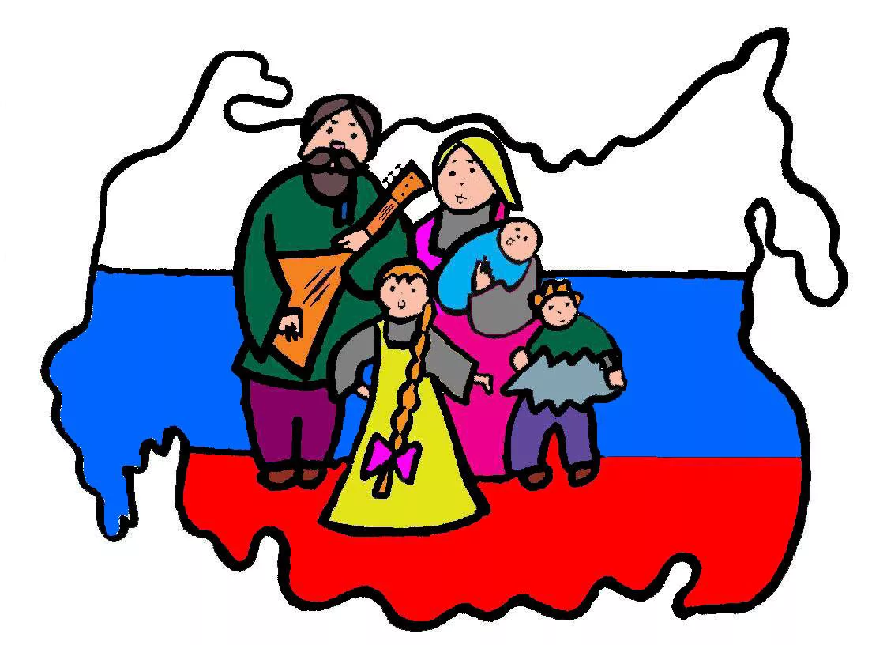
Признаки государства
2. Публичная власть
Государственная власть отделена от общества и не совпадает с ним.
Деятельность власти осуществляется открыто (публично).

Slide 5
Признаки государства
3. Суверенитет
Внутренний – власть государства выше власти любой организации, существующей в данной стране (церкви, партии).
Внешний – независимость от других государств, недопустимость их вмешательства в дела данного государства.

Slide 6
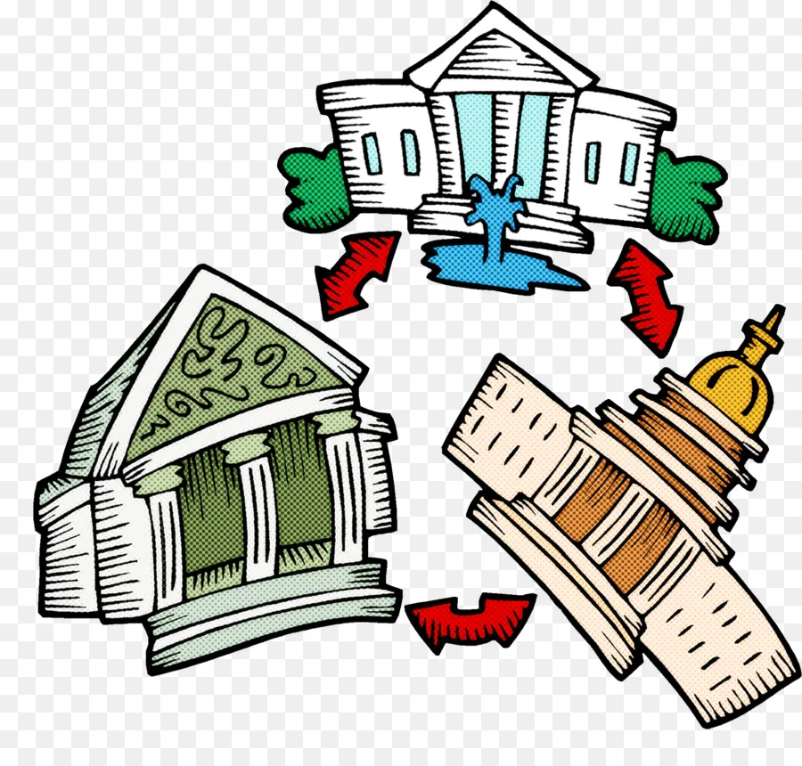
Признаки государства
4. Взимание налогов
Государственные органы устанавливают специальные сборы: налоги и пошлины. Эти средства необходимы для решения разных задач.

Slide 7
Функции государства
Внутренние:
Сохранение целостности общества
Поддержание общественного порядка
Поддержка социально значимых сфер
Установление правовых норм
Регулирование экономических процессов
Внешние:
Взаимовыгодное сотрудничество с другими странами
Обеспечение обороноспособности страны

Slide 8
Кто такие анархисты?
Анархистами называют людей, полностью отрицающих необходимость государства.
Главное их обвинение состоит в том, что государство подавляет свободу личности.

Slide 9

Говоря о формах государства, различают
форму правления
и форму государственно-территориального устройства.
Форма правления – организация высших органов власти.
Форма государственно-территориального устройства – отношения между центральными и местными органами власти.

Slide 10
Форма правления
Монархия
Республика
Во главе государства – монарх. Его власть передается по наследству.
Высшие органы власти избираются на строго установленный срок.
Есть монархия абсолютная и ограниченная.
Источником власти здесь признается народ
Власть разделена на три ветви
Решения принимаются коллегиально (коллективно)
Ограниченная монархия – власть ограничена Конституцией или гос. органом.

Slide 11
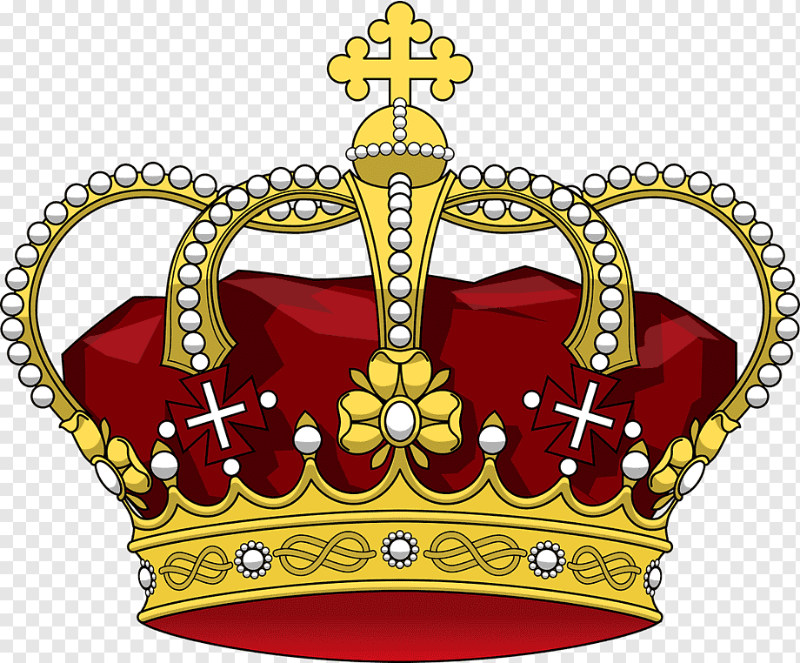
Монархия
В России на протяжении столетий существовала монархия.
Ограниченные монархии – Дания, Испания, Швеция, Япония, Великобритания.
Абсолютные (неограниченные) – Саудовская Аравия.

Slide 12
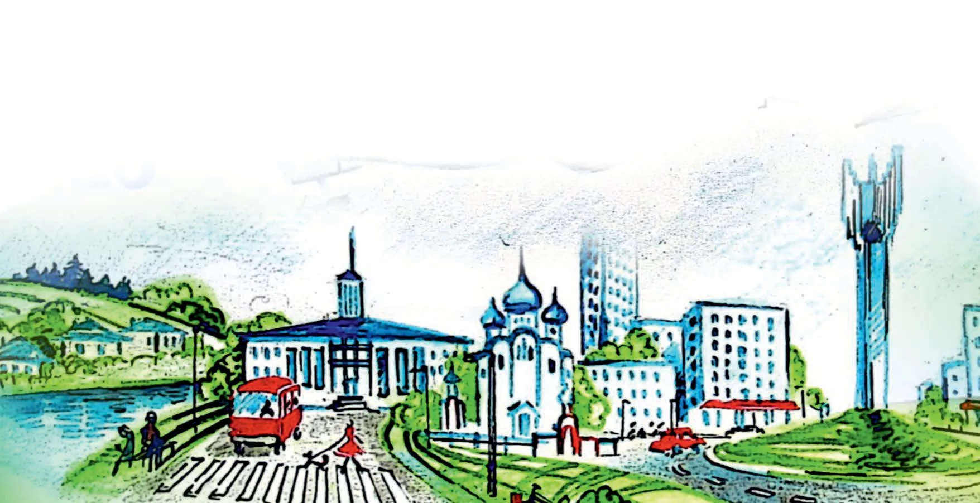
Республика
Может быть президентской, парламентской и смешанной.
В парламентской республике правительство несет ответственность перед парламентом.
Парламентская – республика, где ведущим органом власти выступает парламент, избираемый гражданами.
Парламентские республики – Италия, Германия.
Глава государства (президент) избирается на заседании парламента.

Slide 13
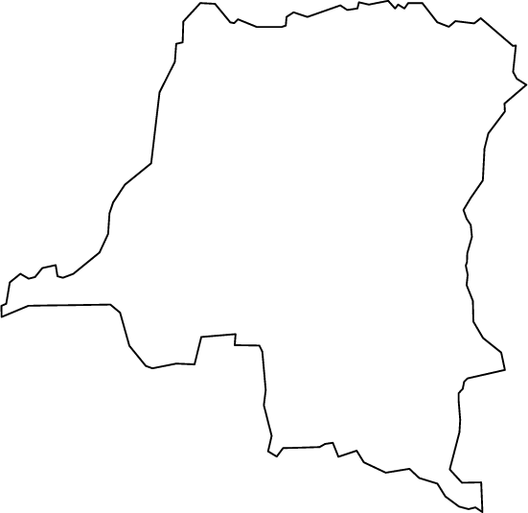
Республика
Там, где велики полномочия всенародно избираемого главы государства – президента, устанавливается президентская республика.
Президент руководит исполнительной властью – правительством. Последнее, в свою очередь, ответственно перед Президентом.
Типичный пример – США.

Slide 14
Территориально-государственное устройство
Унитарное государство
Федерация
Административные части (губернии, края) не имеют своей конституции, не обладают самостоятельностью.
Отдельные территории (штаты, республики) обладают значительной самостоятельностью.
Наряду с общими (федеральными) законами и органами государственной власти в субъектах действуют и собственные законы, и собственные органы управления.
Должностные лица назначаются из центра.

Slide 15

Унитарные государства: Венгрия, Греция, Чехия.
Федерации: Россия, Германия, США, Индия, Мексика, Канада.

Slide 16
словарик

Slide 17
Анархизм – политическое течение, отрицающее государство и все формы государственного принуждения.
Государство – особая организация власти и управления, располагающая специальным аппаратом принуждения и способная придавать своим велениям обязательную силу для населения страны.
Суверенитет – верховенство и независимость государственной власти на своей территории и по отношению к другим государствам.
Форма государства – совокупность основных способов организации, устройства и осуществления государственной власти, выражающих его сущность.

Slide 18
Форма правления – организация высших органов власти в том или ином государстве и порядок их образования.
Форма государственного устройства – способ национального и административно-территориального устройства государства, отражающий характер взаимоотношений между его составными частями, а также между центральными и местными органами власти.
Политический режим – совокупность политико-правовых средств и способов осуществления государственной власти, выражающих ее содержание и характер.

Slide 19
Список литературы
1.Конституция РФ
2. Омельченко, О.А. Всеобщая история государства и права /
О.А. Омельченко. - М.: Остожье; Издание 255-е, 2019. - 576 c.
3. Аверьянов, Ю.И. Обществознание: Практикум. 10 класс:
Пособие для учителей общеобразовательных учреждений: Профильный уровень /
Л.Н. Боголюбов, Ю.И. Аверьянов . - М.: Просв., 2011. - 160 c.

